Slide 1

+
—
NAU 2023
一种基于自适应子空间插值的数据合成方法
汇报人:杜玉坤

Slide 2
主要研究内容
目录
论文大纲
实验结果

Slide 3

+
—
01
主要研究内容

Slide 4
主要研究内容
目前,现存的数据合成方法主要解决的是样本不均衡、数据脱敏以及样本量不充分的问题.针对样本量较少并且含有大量未知噪音的多维数据缺乏有效的数据合成方法去优化样本、提升有效的样本量.此次研究主要提出了一个数据合成方法,命名为: Adaptive Subspace Interpolation for Sample Optimization (ASISO).
该方法旨在自适应调整包含未知噪声的原数据集的样本大小和结构,其思想是将原始特征空间划分为多个子空间，每个子空间具有相等数量的样本，然后对相邻子空间中的样本进行线性插值.
这种方法在两个方面实现了样本优化:首先，它可以自适应地调整数据集的大小,扩展后的数据通常与实际分布的误差非常小;其次; 它可以调整样本的结构，显著减少与实际分布具有大误差比例的样本的占比，从而减小数据噪声对于模型泛化的影响. 该方法的超参数具有直观的解释并且只需要少量的调参.实验结果表明,ASISO方法具有良好的鲁棒性以及稳定性,可以有效的优化样本,提升模型的泛化能力.

Slide 5
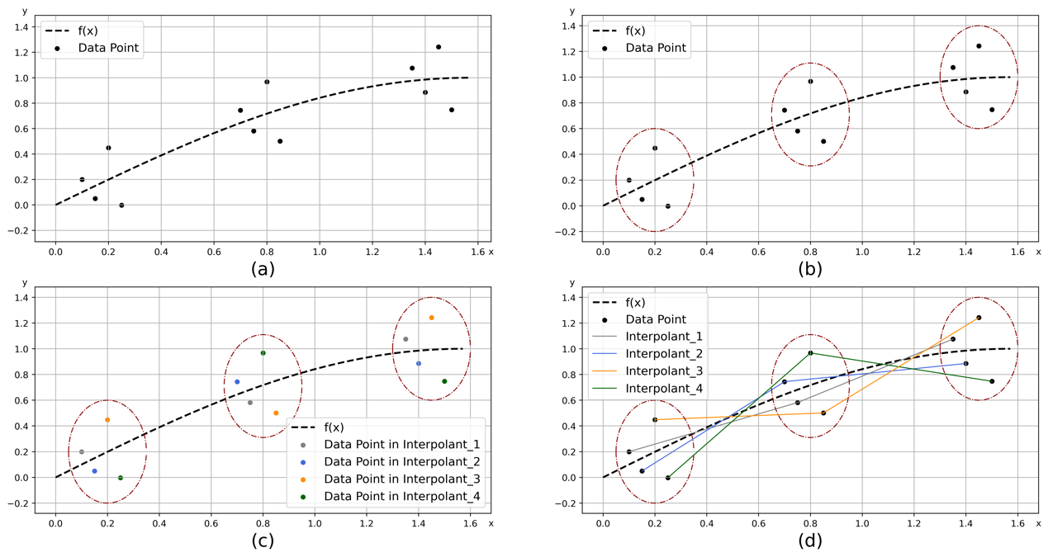
主要研究内容

Slide 6
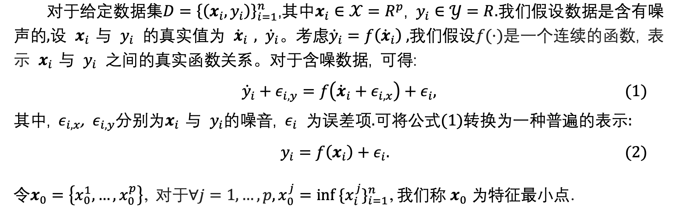
主要研究内容

Slide 7
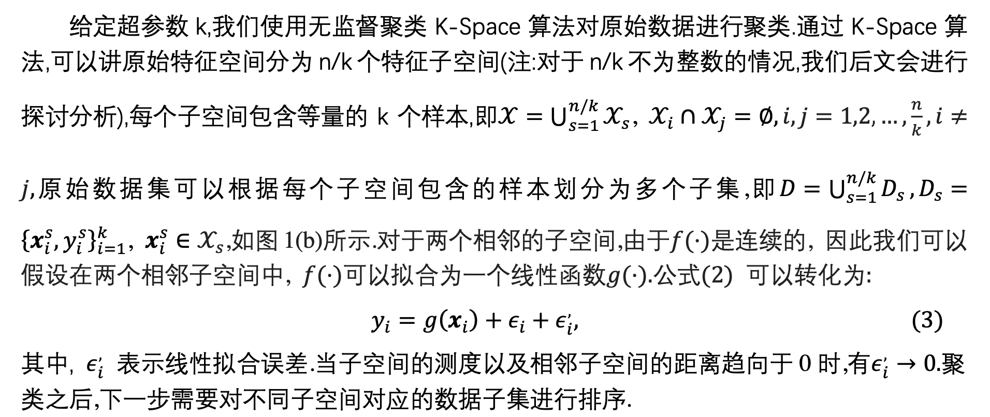
主要研究内容

Slide 8
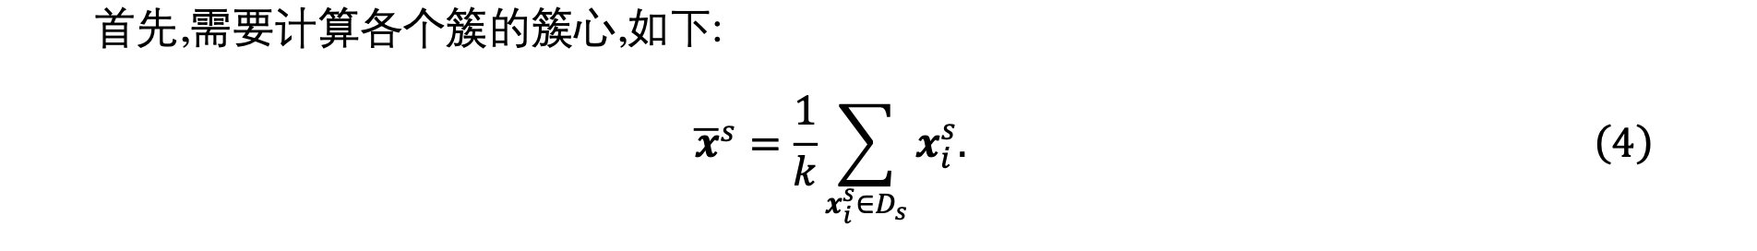
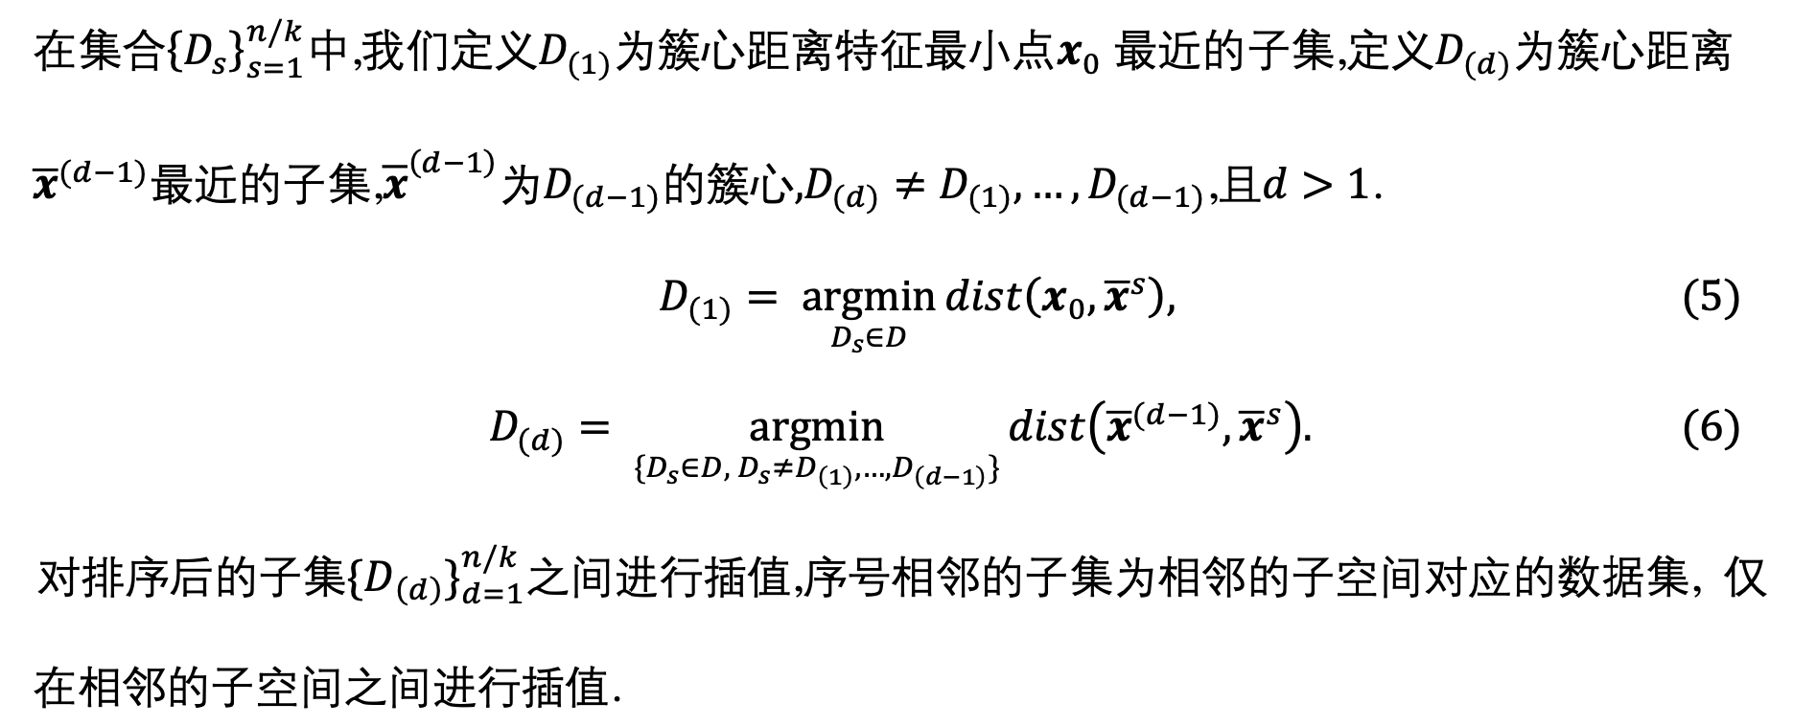
主要研究内容

Slide 9
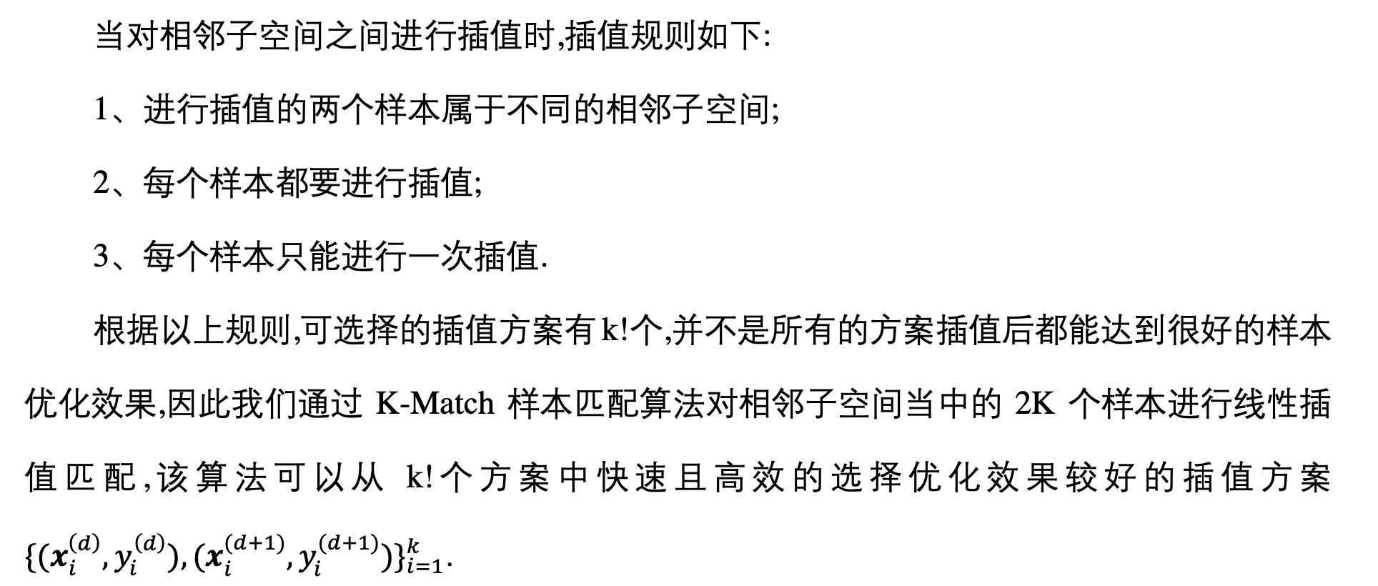
主要研究内容

Slide 10
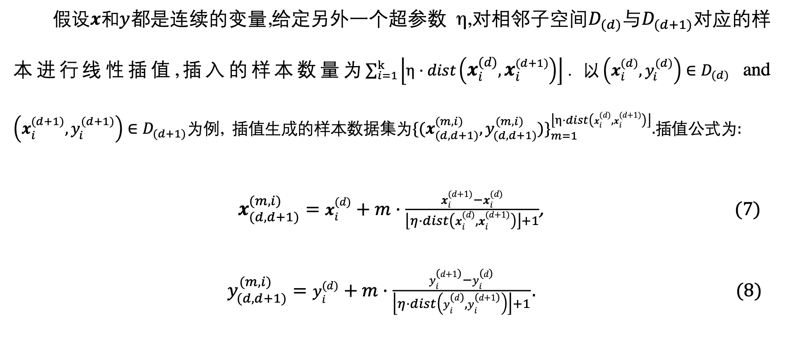
主要研究内容

Slide 11
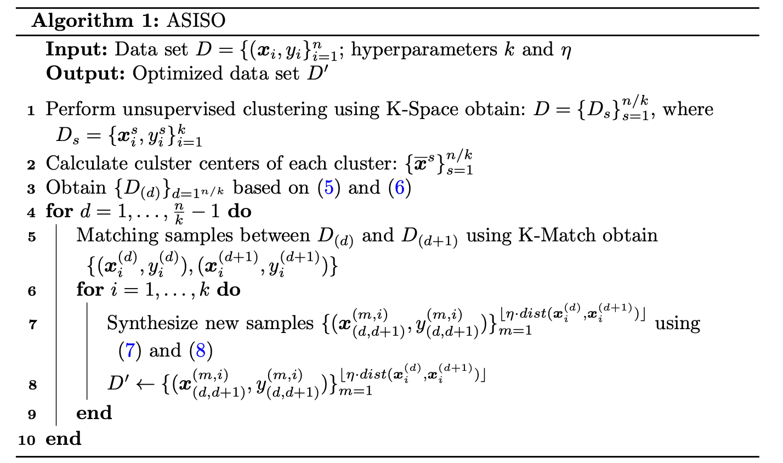
主要研究内容

Slide 12
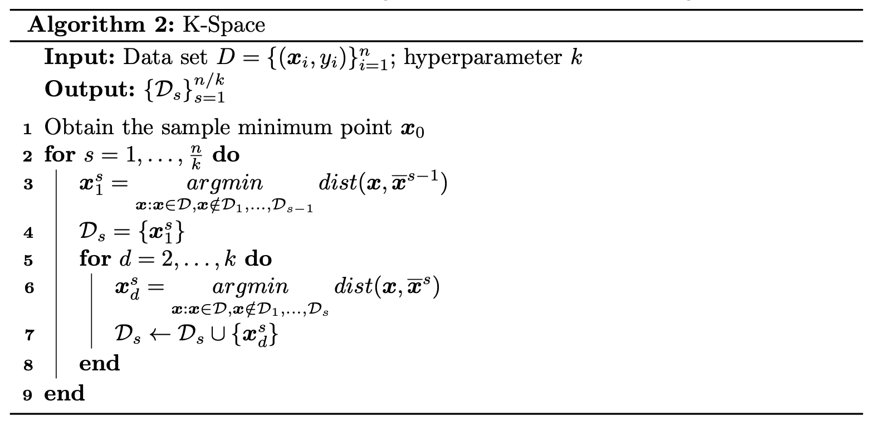
主要研究内容

Slide 13
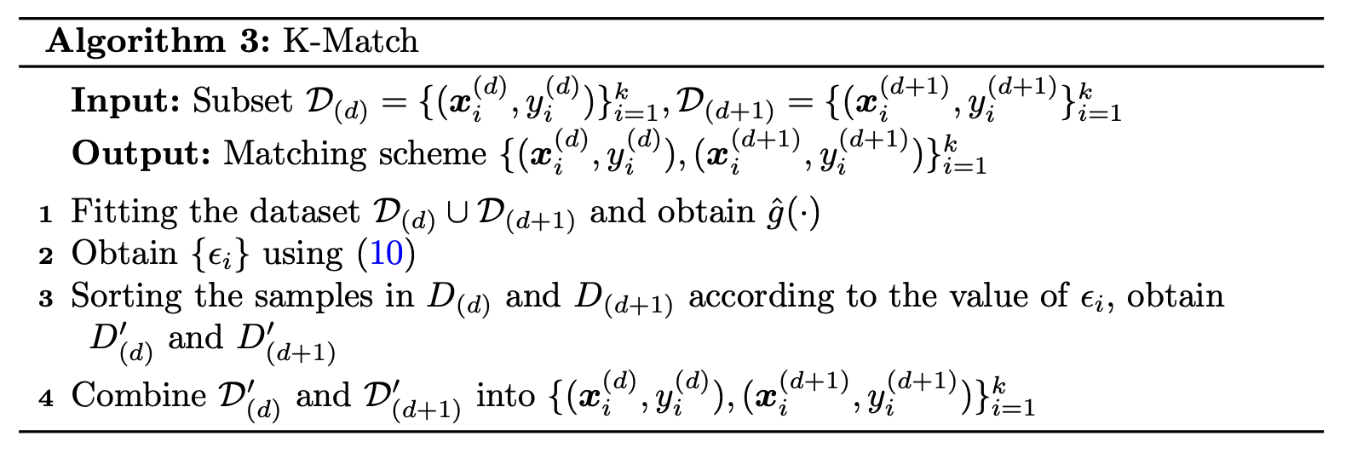
主要研究内容

Slide 14
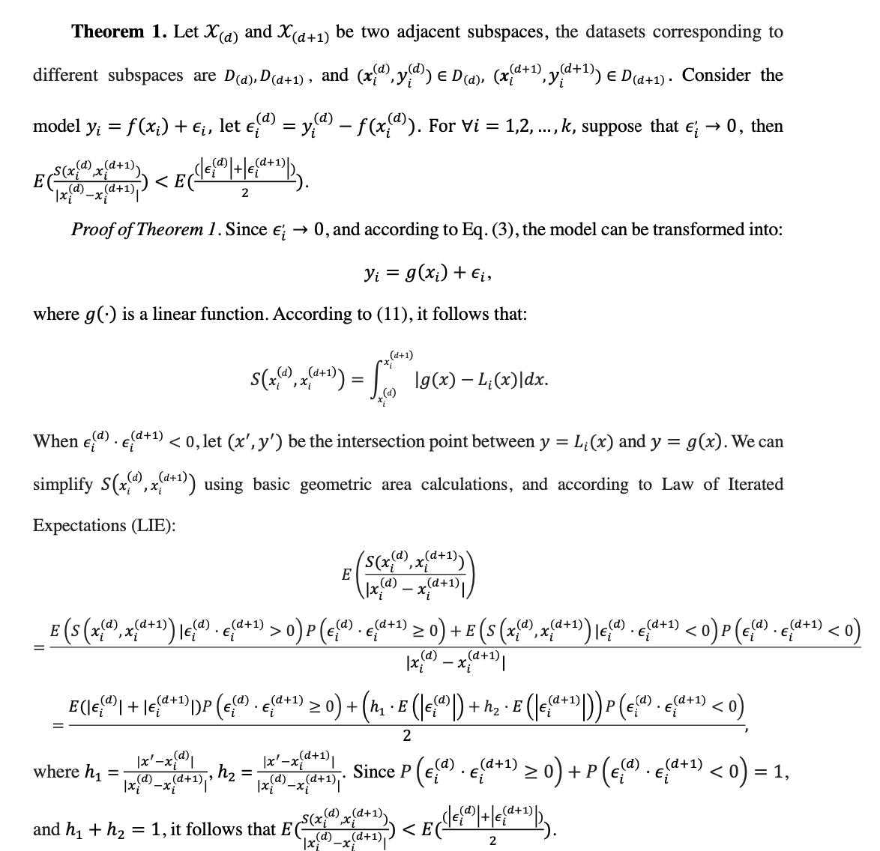
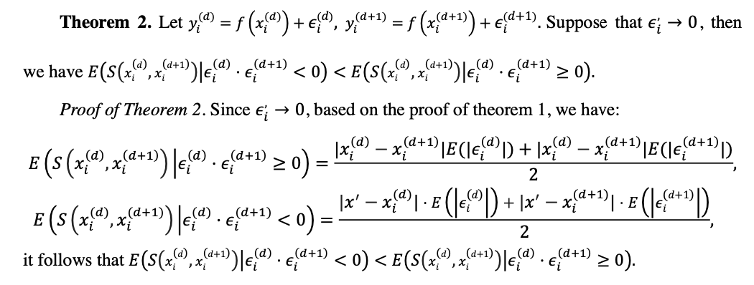

Slide 15
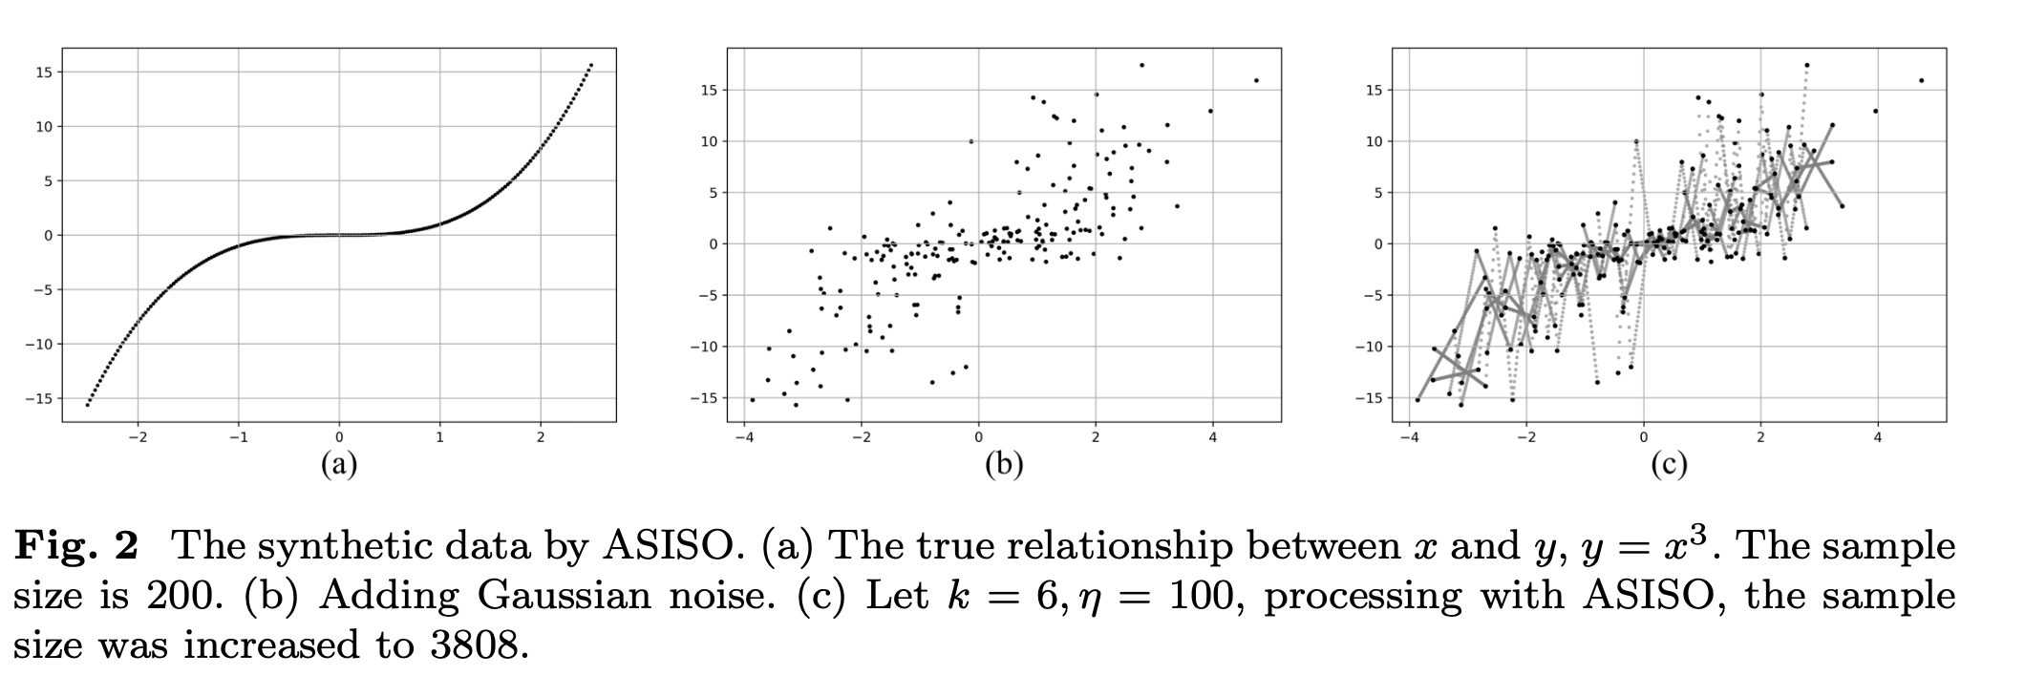
主要研究内容

Slide 16
+
—
02
论文大纲

Slide 17
论文大纲
第一章：阐述选题的研究背景及意义，对国内外与研究内容相关的文献进行综述回顾，并说明论文的主要内容和框架结构;
第二章：介绍所涉及的相关概念及其理论基础;
第三章：介绍ASISO具体方法,引入相关定理并给出证明;
第四章：模拟实验,主要通过数据的模拟,检验超参数的选择策略,并且探究样本的优化效果;
第五章: 实证分析,结合多个机器学习方法,通过多个实际数据集来探究使用ASISO优化样本前后机器学习模型泛化提升的效果;
第六章: 进一步研究ASISO方法在图像数据的应用,结合Darknet、Resnet、VGG等深度学习图像特征提取模型对图像提取特征,然后给予特征数据进行数据合成;
第七章：本文的总结与展望。

Slide 18
+
—
03
实验结果

Slide 19
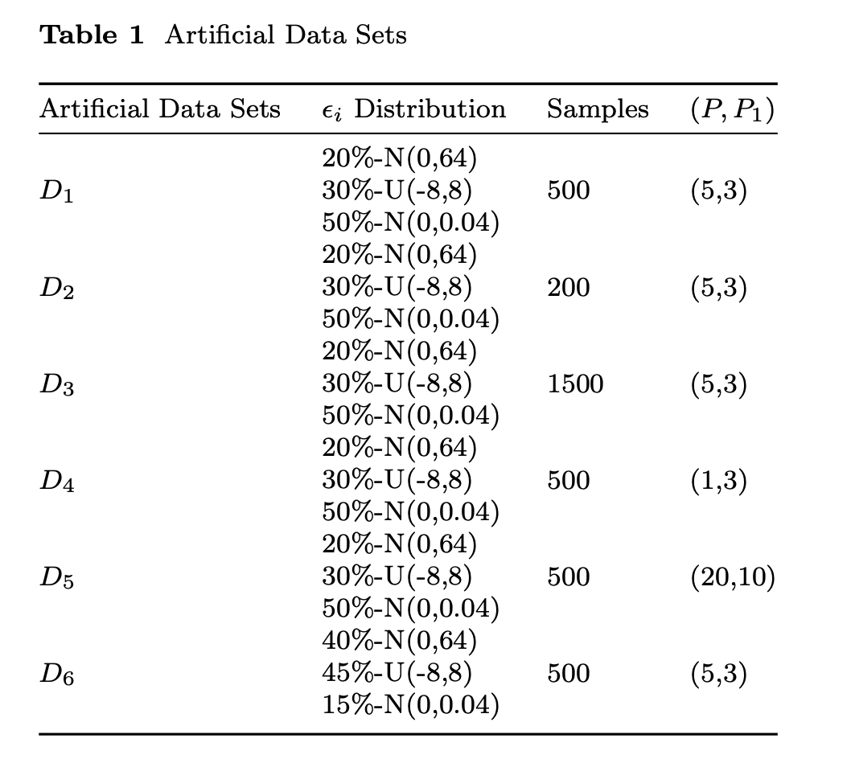
实验结果

Slide 20
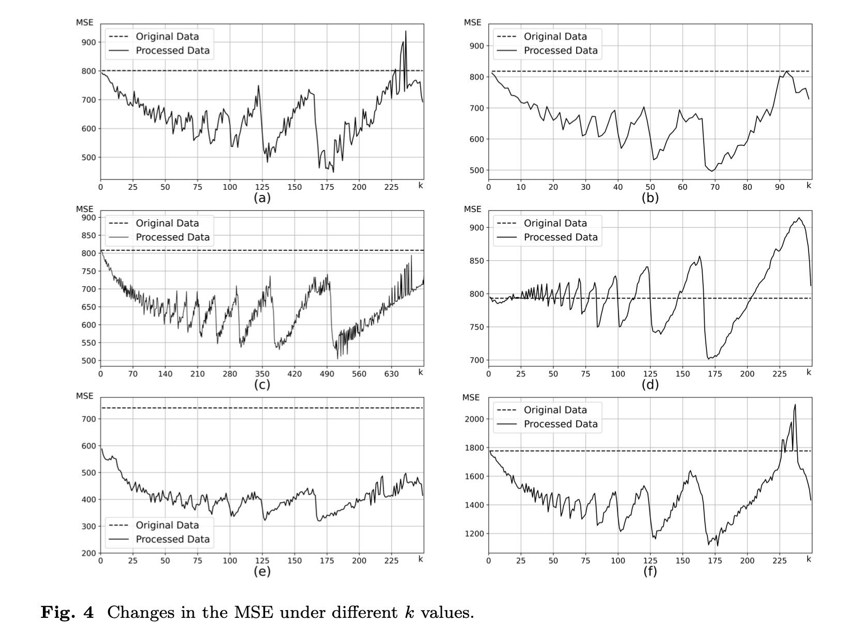
实验结果

Slide 21
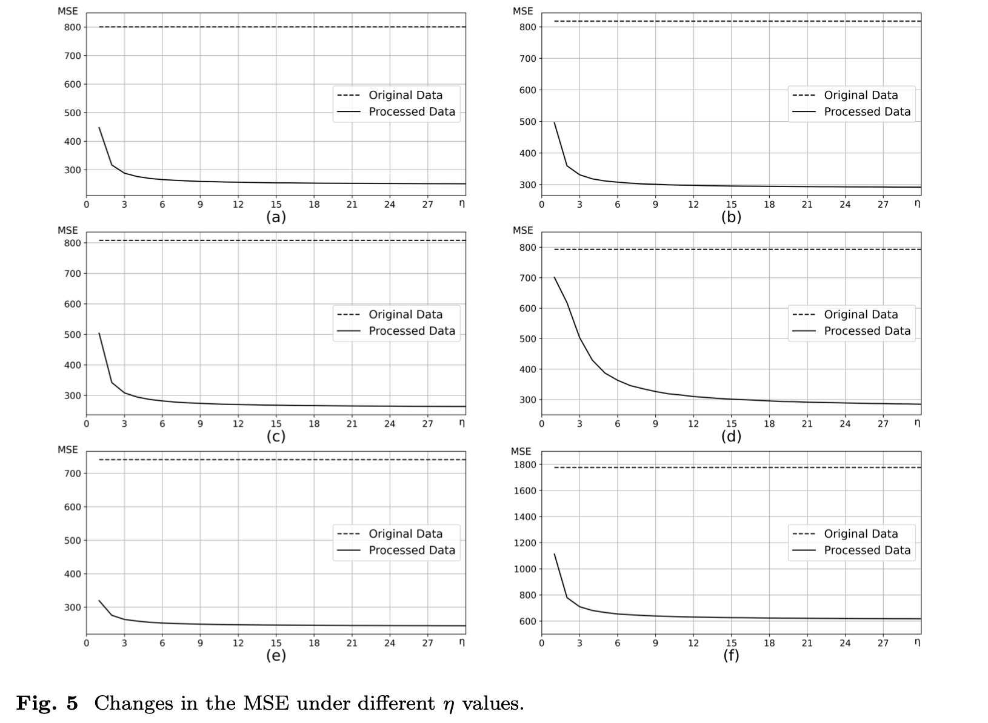
实验结果

Slide 22
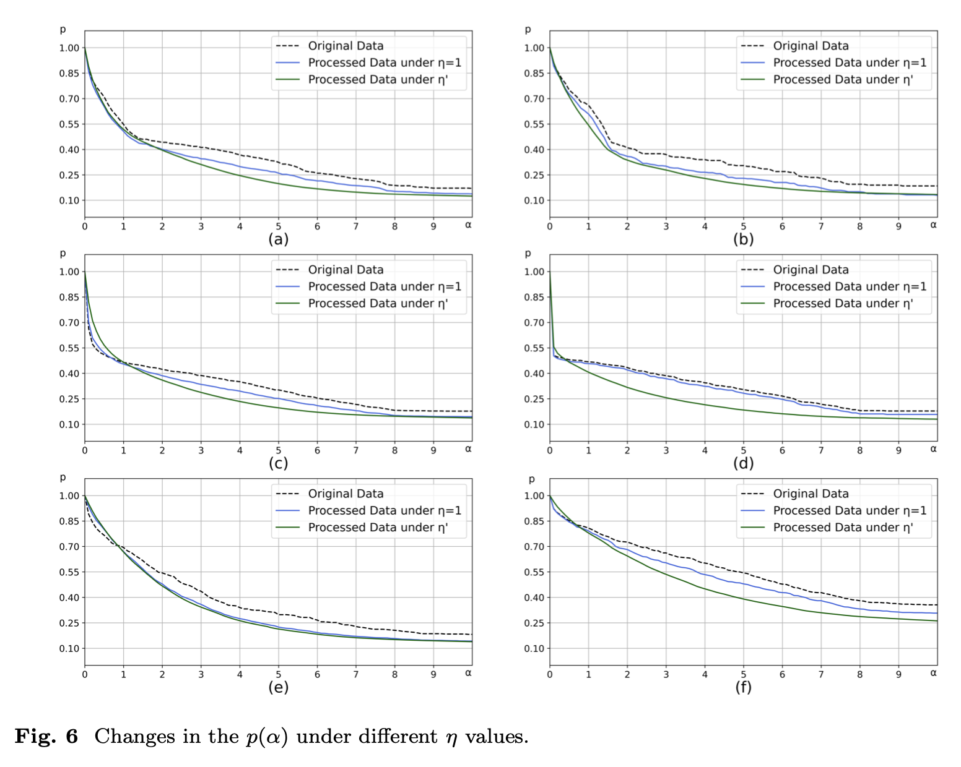
实验结果

Slide 23
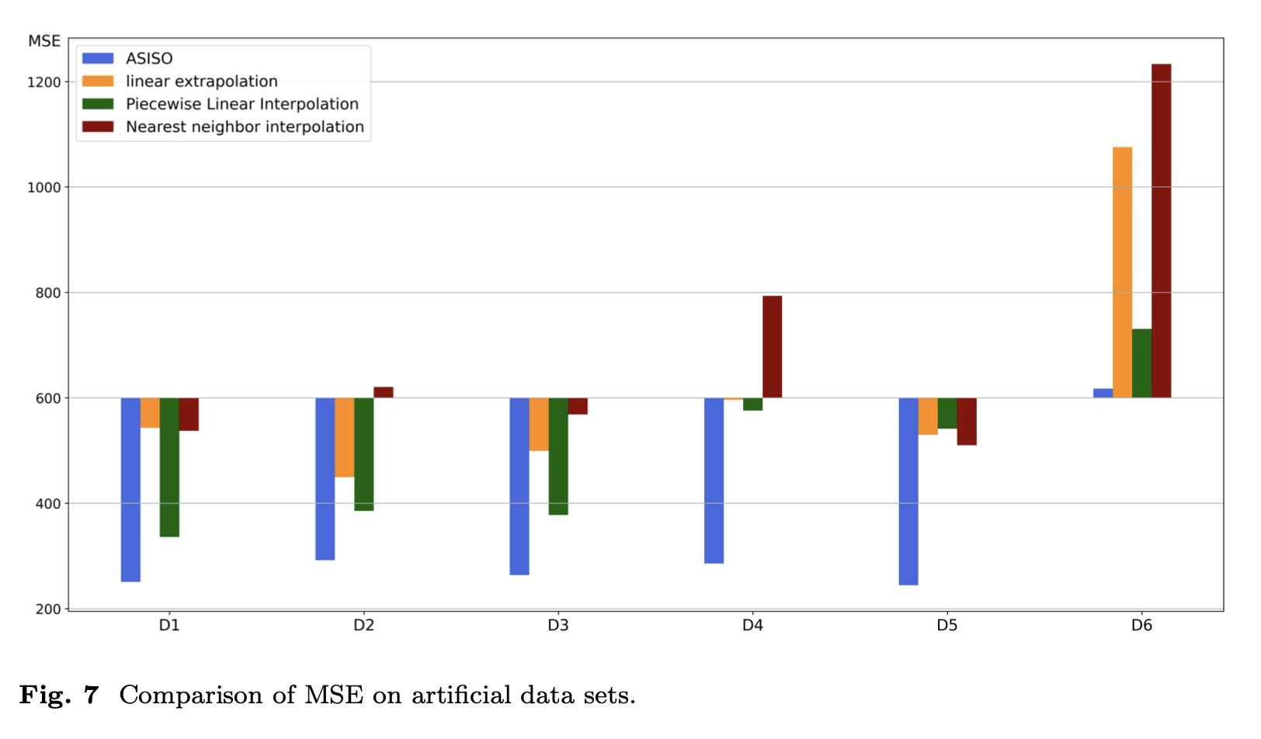
实验结果

Slide 24
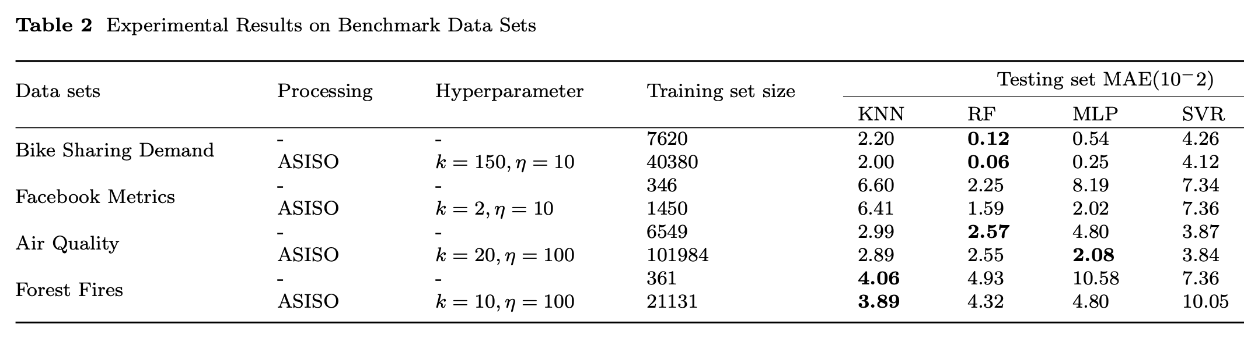
实验结果

Slide 25
+
—
NAU
讲完啦

